Slide 1
کاربردهای هوش مصنوعی در خبرنگاری جلسه اول: مقدمه‌ای بر هوش مصنوعی و تحولات آن در روزنامه‌نگاری
مهر ماه 1404
مصطفی خادم المله

Slide 2


Slide 3
کاربردهای هوش مصنوعی در خبرنگاری
🎯 اهداف کلی دوره:
آشنایی با ابزارهای هوش مصنوعی کاربردی برای خبرنگاران
افزایش سرعت، دقت و کیفیت تولید خبر
کاهش بار تکراری و تمرکز بر خلاقیت و تحلیل
درک چالش‌های اخلاقی و حرفه‌ای
📌 مخاطبان: خبرنگاران، سردبیران، ویراستاران، مدیران محتوا

Slide 4
کاربردهای هوش مصنوعی در خبرنگاری
❗ چرا خبرنگار باید با هوش مصنوعی کار کند؟
حجم اخبار روزانه ده‌ها برابر بیشتر از ۱۰ سال پیش
مخاطب امروز سریع‌تر، هوشمندتر و انتقادی‌تر
رقبا از هوش مصنوعی استفاده می‌کنند...!
هوش مصنوعی = دستیار هوشمند، نه رقیب
📊 آمار: ۷۸% خبرگزاری‌های بزرگ از هوش مصنوعی استفاده می‌کنند Reuters 2024))

Slide 5
کاربردهای هوش مصنوعی در خبرنگاری
🤖 هوش مصنوعی چیست؟
سیستم‌هایی که می‌توانند وظایفی را انجام دهند که معمولاً نیازمند هوش انسانی هستند:
درک زبان
تصمیم‌گیری
یادگیری از داده
پاسخ به سوالات
مثال: چت‌باتی که خبر می‌نویسد — مثل یک دستیار دیجیتالی!

Slide 6
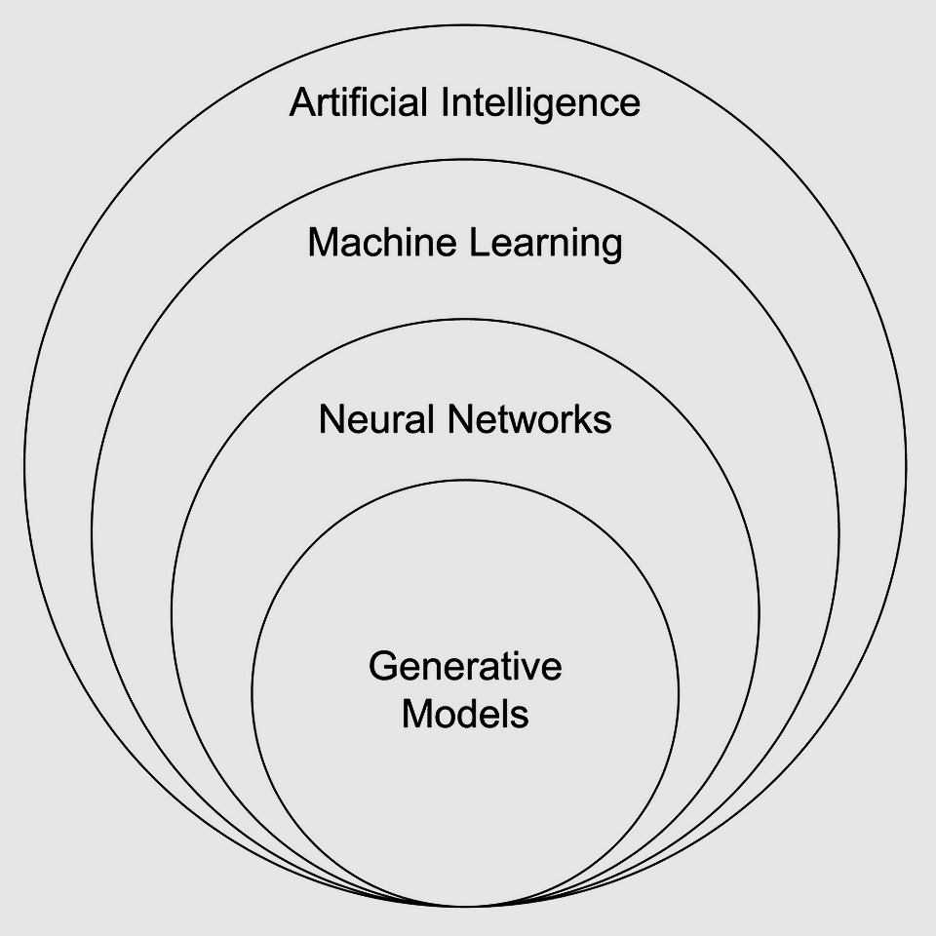
کاربردهای هوش مصنوعی در خبرنگاری
🧠 سه مفهوم کلیدی:
هوش مصنوعی: کل مجموعه AI
یادگیری ماشین: ماشین براساس داده‌ها آموزش می‌بیند (ML)
پردازش زبان طبیعی: درک و تولید متن انسانی NLP
📌 در خبرنگاری پیشین بیشتر با NLP سروکار داریم!

Slide 7
کاربردهای هوش مصنوعی در خبرنگاری
📜 هوش مصنوعی در رسانه
داستان از کجا شروع شد؟
۲۰۱۴: Associated Press شروع به تولید خودکار اخبار مالی
۲۰۱۶: Washington Post با خبرهای المپیک و انتخابات
۲۰۲۰: BBC استفاده از AI برای تولید خبر محلی
۲۰۲۳: NYT و Reuters شروع استفاده از ChatGPT در ویرایش خبر

Slide 8
کاربردهای هوش مصنوعی در خبرنگاری
🤝 هوش مصنوعی همکار شماست — نه رقیب!
❌ کارهایی که فقط شما می‌توانید انجام دهید:
مصاحبه عمیق
تصمیم‌گیری اخلاقی
خلاقیت در روایت
درک زمینه فرهنگی
✅ کارهایی که هوش مصنوعی می‌تواند کمک کند:
جمع‌آوری اخبار
نوشتن پیش‌نویس
ویرایش گرامری
تحلیل داده

Slide 9
کاربردهای هوش مصنوعی در خبرنگاری
🗺️ در جلسات آینده چه می‌آموزیم؟
جلسه ۲: جمع‌آوری و تحلیل اخبار با هوش مصنوعی
جلسه ۳: تولید خودکار محتوا و نگارش هوشمند
جلسه ۴: ویرایش، fact-checking و اخلاق
جلسه ۵: کارگاه عملی + آینده خبرنگاری هوشمند
📌 هدف نهایی: شما «خبرنگاری مجهز به ابزارهای هوش مصنوعی» شوید!

Slide 10

کاربردهای هوش مصنوعی در خبرنگاری
📰 مطالعه موردی:
Associated Press
از سال ۲۰۱۴ با شرکت Automated Insights همکاری کرد
تولید خودکار ۳۰۰۰ خبر فصلی در بازارهای مالی
فرصت بیش‌تر خبرنگاران برای تحقیقات عمیق‌تر
خطای انسانی در اخبار آماری-عددی: کاهش ۹۰٪
🎯 نتیجه: هوش مصنوعی باعث افزایش کیفیت و کاهش خطا شد!

Slide 11
کاربردهای هوش مصنوعی در خبرنگاری
📊 فعالیت: نظرسنجی سریع
سوال: تا به حال از ابزار هوش مصنوعی در کار خبری خود استفاده کرده‌اید؟
هرگز — نمی‌دانم چطور شروع کنم
گاهی — مثل ChatGPT برای ایده‌پردازی
زیاد — در جمع‌آوری یا نوشتن
حرفه‌ای — در تیم ما سیستم هوش مصنوعی فعال است

Slide 12
کاربردهای هوش مصنوعی در خبرنگاری
🌍 آمار: چقدر از هوش مصنوعی در رسانه استفاده می‌شود؟
منبع: Reuters Institute — 2024
📌 نکته: شما در کدام دسته قرار دارید؟

Slide 13



کاربردهای هوش مصنوعی در خبرنگاری
🗺️ نقشه جهانی خبرنگاری هوشمند
کشورهای پیشرو:
آمریکا: AP, NYT, WaPo
انگلستان: BBC, Reuters
سوئد: DN, SVT
ژاپن NHK, Asahi
📌 ایران: استفاده در حال رشد، فرصت طلایی برای پیشروی!

Slide 14
کاربردهای هوش مصنوعی در خبرنگاری
✅ ۱۰ کاری که هوش مصنوعی می‌تواند برای شما انجام دهد:
رصد خودکار اخبار و هشدار فوری
تحلیل احساسات کاربران در شبکه‌های اجتماعی
تولید پیش‌نویس خبر از داده‌های خام
بازنویسی و بهبود متن
تولید تیتر و لید جذاب
ویرایش گرامری و سبک نگارش
بررسی صحت اخبار Fact-Checking
. استخراج نقل‌قول از مصاحبه‌های طولانی
تولید خبر چندزبانه
مصورسازی داده‌ها در قالب نمودار و اینفوگرافیک

Slide 15
کاربردهای هوش مصنوعی در خبرنگاری
❌ ۵ کاری که فقط شما می‌توانید انجام دهید:
مصاحبه عمیق با احساس و همدلی
تصمیم‌گیری اخلاقی در شرایط پیچیده
خلاقیت در روایت و زاویه‌یابی خبری
درک زمینه فرهنگی و اجتماعی
امضای نهایی برای انتشار — مسئولیت‌پذیری
🎯 نکته: هوش مصنوعی قدرت شما را افزایش می‌دهد — جایگزین شما نمی‌شود!

Slide 16
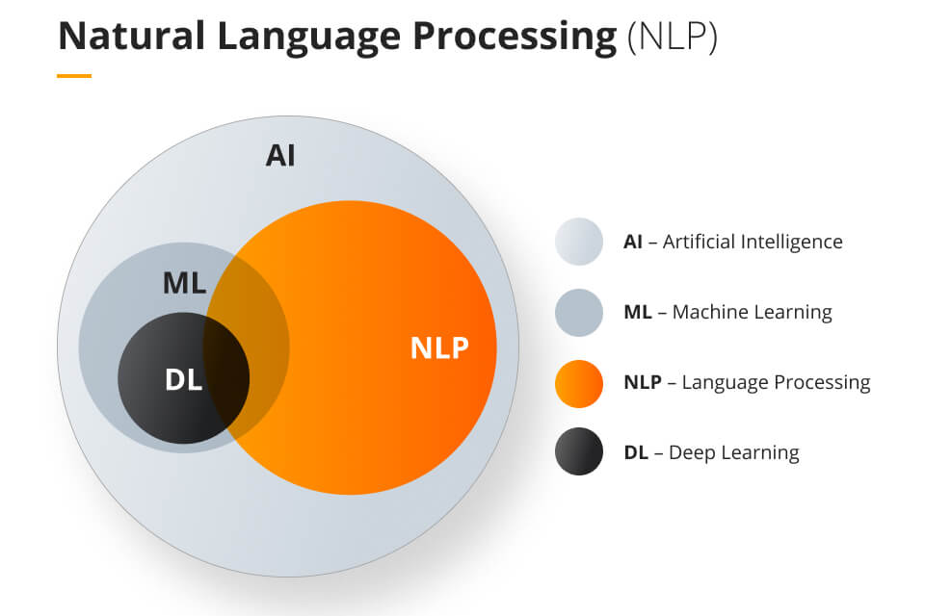
کاربردهای هوش مصنوعی در خبرنگاری
💬 پردازش زبان طبیعی (NLP) چیست؟
فناوری‌ای که به ماشین اجازه می‌دهد:
متن انسانی را بخواند و درک کند
خلاصه‌سازی کند
ترجمه کند
پاسخ مناسب بدهد
📌 کاربرد در خبر: خلاصه‌سازی گزارش‌ها — تولید خبر — تحلیل نظرات

Slide 17
کاربردهای هوش مصنوعی در خبرنگاری
🆓 ۵ ابزار رایگان برای شروع:
کمک در نوشتن ChatGPT (chat.openai.com)
ویرایش گرامری Grammarly
رصد خبری Google Alerts
ساده‌سازی متن Hemingway App
تولید تصویر و اینفوگرافیک Canva AI
📌 شروع کنید — نیازی به بودجه نیست!

Slide 18
کاربردهای هوش مصنوعی در خبرنگاری
⚠️ چالش‌های شروع کار با هوش مصنوعی:
مقاومت درونی: “این برای من نیست!”
ترس از جایگزینی شغلی
کمبود مهارت فنی
نبود بودجه در سازمان
عدم حمایت مدیریت
✅ راهکار: شروع کوچک — نتیجه نشان بده — حمایت جلب کن!

Slide 19
کاربردهای هوش مصنوعی در خبرنگاری
⚖️ نگرانی‌های اخلاقی و قانونی:
کاهش کیفیت خبر به خاطر سرعت
گمراهی مخاطب با خبرهای بدون امضای انسانی
سوگیری الگوریتمی در انتخاب اخبار
نقض حریم خصوصی با تحلیل داده‌های کاربران
✅ راهکار: استفاده مسئولانه + شفافیت + نظارت انسانی

Slide 20

کاربردهای هوش مصنوعی در خبرنگاری
📺 BBC — استفاده از هوش مصنوعی در تولید اخبار محلی
استفاده از داده‌های شهرداری (ترافیک، جرایم، آب‌وهوا)
تولید خودکار خبر برای مناطق مختلف
ارسال به وبسایت محلی — بدون دخالت انسان
آزادسازی خبرنگاران برای پوشش رویدادهای مهم‌تر
🎯 نتیجه: پوشش گسترده‌تر — با همان منابع انسانی!

Slide 21
کاربردهای هوش مصنوعی در خبرنگاری
🔄 چرخه تولید خبر + نقش AI
مراحل:
کشف خبر ← AI رصد خودکار
جمع‌آوری ← AI خلاصه‌سازی منابع
تولید ← AI نوشتن پیش‌نویس
ویرایش ← AI: گرامر و سبک
تأیید ← AI: Fact-Checking
انتشار ← AI شخصی‌سازی برای مخاطب
📌 در هر مرحله، AI کمک می‌کند — اما تصمیم نهایی با شماست!

Slide 22
کاربردهای هوش مصنوعی در خبرنگاری
🔄ترفندهای کاربردی
مرور سریع برخی کاربردها
مقایسه دو متن در نرم افزار MS WORD
استخراج متن اصلی
معرفی ابزارهای فارسی
📌 کار با ابزارهای جدید را تجربه کنید!

Slide 23
کاربردهای هوش مصنوعی در خبرنگاری
🏠 کار: شناسایی و مرور یک خبر تولیدشده با هوش مصنوعی
در رسانه‌های داخلی یک خبر پیدا کنید
حدس بزنید آیا باAI تولید شده؟ چرا؟
ویژگی‌هایی که شما را به این نتیجه رساند، چیست؟ (یکنواختی، لحن، ساختار)
نتایج را در جلسه بعد ما به اشتراک بگذارید
📌 هدف: تقویت حس نقد و تحلیل در برابر محتوای هوشمند!

Slide 24
کاربردهای هوش مصنوعی در خبرنگاری
📚 منابع برای مطالعه بیشتر:
کتاب: The AI Journalist — Charlie Beckett
پادکست: AI in Media — JournalismAI
وب‌سایت: https://journalismAI.com
دوره رایگان: AI for Journalists — Google News Initiative
🎯 نکته: ۳۰ دقیقه در هفته — تفاوت بزرگی در مهارت‌های شما ایجاد می‌کند!

Slide 25
کاربردهای هوش مصنوعی در خبرنگاری
❓ پرسش و پاسخ:
آیا هوش مصنوعی شغل من را می‌گیرد؟
خیر — اما خبرنگارانی که از هوش مصنوعی استفاده نکنند، شغلشان را از دست می‌دهند!
آیا نیاز به کدنویسی دارم؟
خیر — بسیاری از ابزارهای امروزی بدون کدنویسی کار می‌کنند.
بهترین نقطه شروع کجاست؟
- از همین امروز با ChatGPT + Google Alerts شروع کنید!

Slide 26
کاربردهای هوش مصنوعی در خبرنگاری
📌 ۳ نکته کلیدی جلسه اول:
هوش مصنوعی یک دستیار قدرتمند است — نه رقیب!
شروع با ابزارهای ساده و رایگان = کلید موفقیت
شما همیشه مسئول نهایی خروجی هستید — هوش مصنوعی فقط کمک می‌کند!
🎯 هدف: آماده شدن برای جمع‌آوری هوشمند اخبار در جلسه بعد!

Slide 27
کاربردهای هوش مصنوعی در خبرنگاری
🔜 جلسه ۲: هوش مصنوعی در جمع‌آوری و تحلیل اخبار
معرفی ابزارهای رصد خودکار Google Alerts, Talkwalker
تحلیل احساسات در شبکه‌های اجتماعی
کشف اخبار پنهان با داده‌های باز
تصویرسازی داده‌ها با نمودارهای جذاب
فعالیت عملی: طراحی سیستم رصد خبری
📌 آماده باشید — جلسه بعدی کاملاً عملی و کاربردی است!

Slide 28
کاربردهای هوش مصنوعی در خبرنگاری
❓ زمان پرسش
بهترین ابزار رایگان برای شروع چیست؟
چگونه می‌توانم مدیرم را متقاعد به استفاده از هوش مصنوعی کنم؟
آیا این ابزارها برای زبان فارسی کار می‌کنند؟
📢 دعوت به پرسش — هیچ سوالی “بد” نیست!

Slide 29

کاربردهای هوش مصنوعی در خبرنگاری
✅ دسترسی به منابع جلسه اول:
https://github.com/khadem/IrnaAI

Slide 30
کاربردهای هوش مصنوعی در خبرنگاری
✅ پیوندها:
https://en.wikipedia.org/wiki/Automated_Insights
http://automatedinsights.com/
https://www.perplexity.ai
https://monica.im/fa/tools
https://www.journalismai.info/programmes
https://newsinitiative.withgoogle.com/

Slide 31
با تشکر از توجه شما
کاربردهای
هوش مصنوعی
در روزنامه نگاری
mostafa.khadem@live.com

